Slide 1


“Estudio del contenido de Aflatoxinas en distintas variedades de fréjol (Phaseolus vulgaris L.), considerando las características de manejo en la cadena agroalimentaria para determinar riesgo alimentario”.
AUTORES: CASTILLO CARPIO, JEFERSON WALTER
ZAMBRANO MEJIA, CALOS XAVIER
DIRECTOR: Ph.D NEIRA MOSQUERA, JUAN ALEJANDRO
SANTO DOMINGO
2020

Slide 2
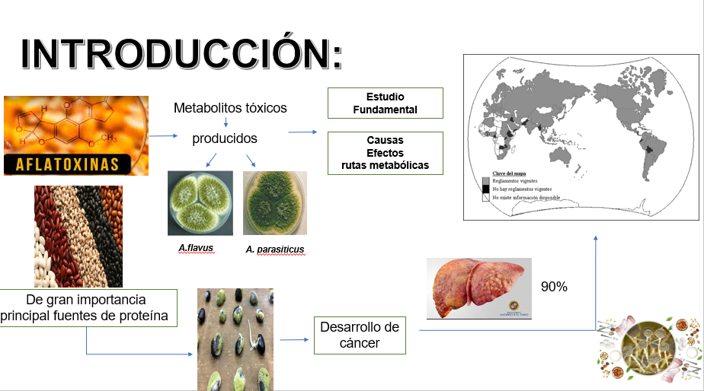

Slide 3
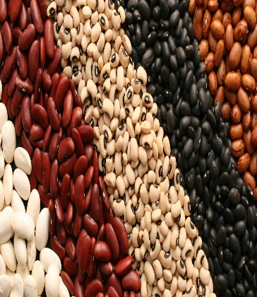
OBJETIVO GENERAL:
Estudio del contenido de aflatoxinas en distintas variedades de fréjol (Phaseolus vulgaris L.), considerando las características de manejo en la cadena agroalimentaria para determinar riesgo alimentario.

Slide 4
OBJETIVOS ESPECIFICOS:
Determinar presencia de aflatoxinas y su relación con cada una de las variedades de fréjol.
Determinar la influencia del manejo en la carga fúngica del fréjol considerando la interacción entre la variedad de fréjol y el tipo de empaque.
Identificar condiciones de almacenamiento y su influencia en la carga fúngica del fréjol considerando tipo de comercialización en diferentes tipos de empaques.

Slide 5
HIPÓTESIS:
Factor A
Ha: Las variedades de fréjol utilizadas para el consumo humano influyen en la presencia de aflatoxinas y su relación con las características físico-químicas (Humedad, Materia seca, Ceniza, Grasa, fibra, proteína).
Ha: La presentación de comercialización de fréjol influye en la presencia de aflatoxinas y su relación con las características físico-químicas (Humedad, Materia seca, Ceniza, Grasa, fibra, proteína).
Ho: Las variedades de fréjol utilizadas para el consumo humano no influyen en la presencia de aflatoxinas y su relación con las características físico-químicas (Humedad, Materia seca, Ceniza, Grasa, fibra, proteína).
Factor B
Ho: La presentación de comercialización de fréjol no influye en la presencia de aflatoxinas y su relación con las características físico-químicas (Humedad, Materia seca, Ceniza, Grasa, fibra, proteína).

Slide 6

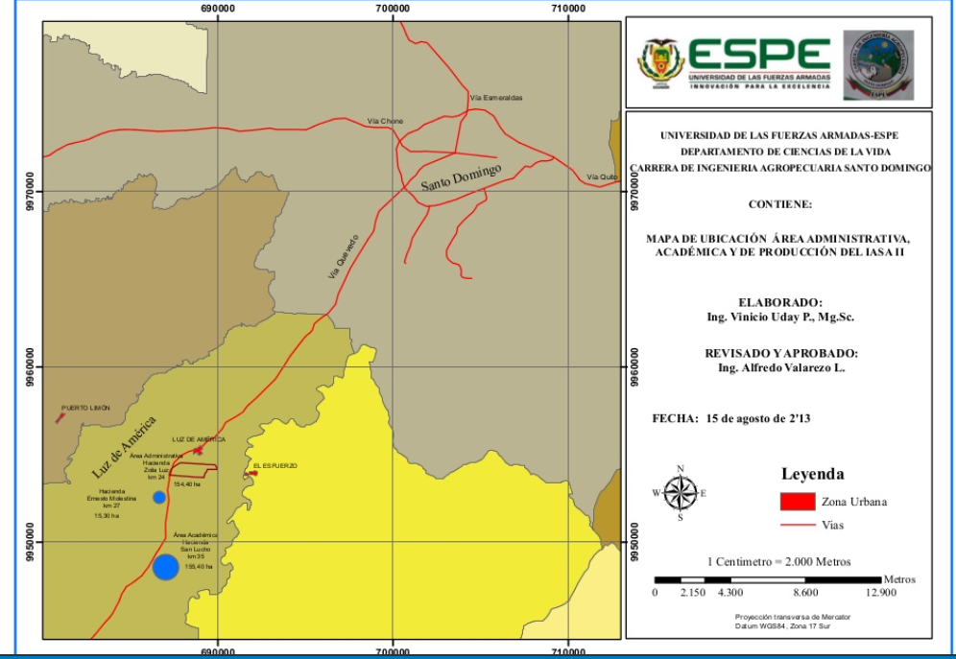
UBICACIÓN:
Ubicación Política
País: Ecuador
Provincia: Santo Domingo de los Tsáchilas
Cantón: Santo Domingo de los Colorados
Parroquia: Luz de América
Predio: Laboratorio de la Universidad “ESPE”
Sector: km 35 Vía Quevedo
Ubicación Geográfica
Latitud: | 00° 24´ 36"
Longitud: | 79° 18´ 43"
Ubicación Ecológica
Zona de vida: Bosque húmedo Tropical
Altitud: 224 msnm
Temperatura media: 24,6 º C
Precipitación: 2860 mm año
Humedad relativa: 85%
Heliofanía: 739 horas luz año
Suelos: Francos Arenoso
Fuente: Estación Agro Meteorológica “Puerto Ila” Vía Quevedo km 35.

Slide 7
Factores | Niveles
Variedades de Fréjol (V) | V1= Fréjol Rojo V2= Fréjol Canario V3= Fréjol Negro
Presentación de comercialización (P) | P1= Empaques plásticos P2= Al granel P3= Enlatado
DISEÑO EXPERIMENTAL

Slide 8

TRATAMIENTOS A COMPARAR
Diseño Experimental:
Esquema bifactorial (AxB) en un D.B.C.A.
Tratamiento | Factores | Descripción
T1 | V1P1 | Fréjol Rojo + Empaques plásticos
T2 | V1P2 | Fréjol Rojo + Al granel
T3 | V1P3 | Fréjol Rojo + Enlatado
T4 | V2P1 | Fréjol Canario + Empaques plásticos
T5 | V2P2 | Fréjol Canario + Al granel
T6 | V2P3 | Fréjol Canario + Enlatado
T7 | V3P1 | Fréjol Negro + Empaques plásticos
T8 | V3P2 | Fréjol Negro + Al granel
T9 | V3P3 | Fréjol + Enlatado
Repeticiones:
Tres repeticiones en cada tratamiento (9 tratamientos).
Unidades experimentales:
26 UE
Análisis Funcional:
Prueba de significancia de Tukey al 5 %.

Slide 9
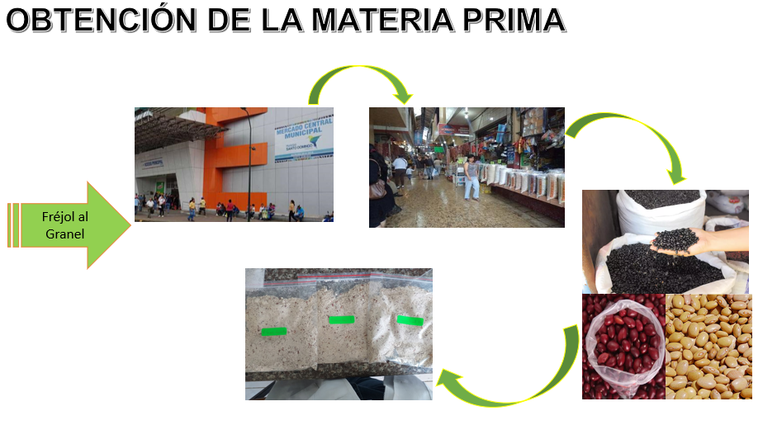

Slide 10
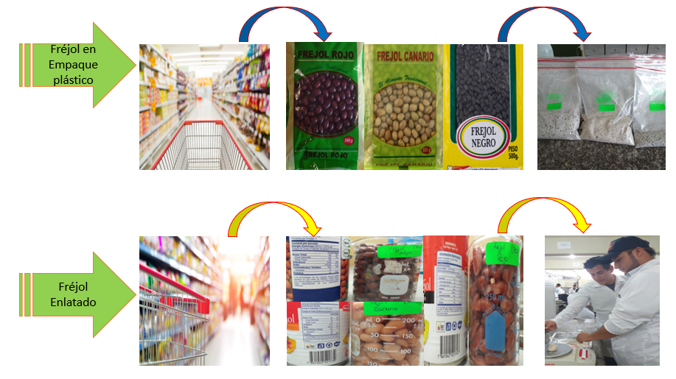

Slide 11
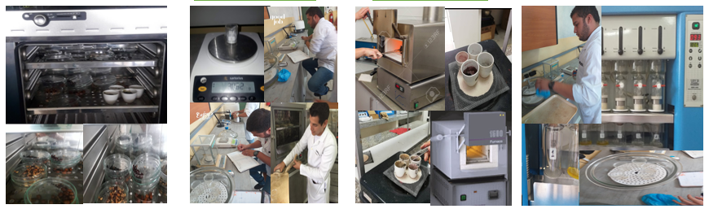


VARIABLES EN ESTUDIO
Materia seca
Humedad
Ceniza
Grasa
NTE INEN 382
NTE INEN 1561
NTE INEN 520
NTE INEN 277
$=\frac{\left(peso crisol+muestra\right)−peso crisol }{\left(peso crisol+ceniza\right)−peso crisol}$*100

Slide 12
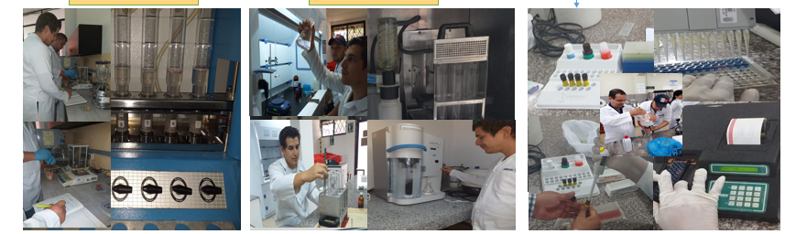


VARIABLES EN ESTUDIO
Fibra
Proteína
Aflatoxinas
NTE INEN 522
NTE INEN 16
$=\frac{muestra seca+muestra calcinada }{peso muestra}$*100

Slide 13
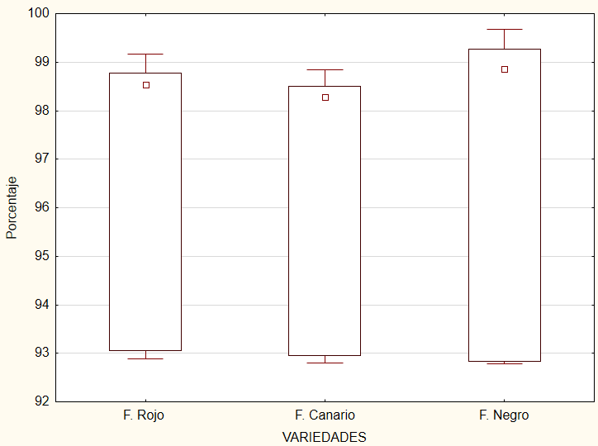
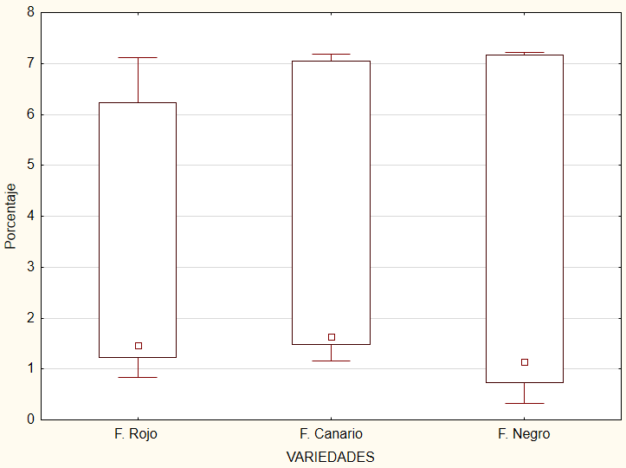
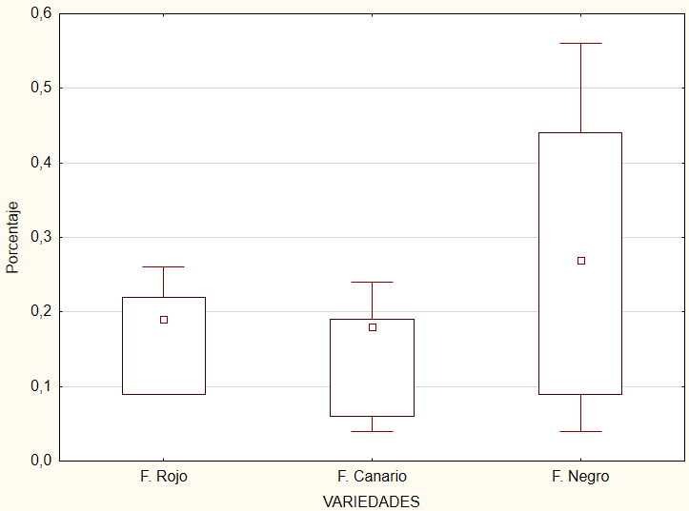
RESULTADOS Y DISCUSIONES
FACTOR A
Materia Seca
Humedad
Ceniza
La Variedad de fréjol Negro con un 97,05% con respecto a la variedad Rojo 96,77% y Canario 96,59%.
Guzman, 2012
La Variedad de fréjol Negro, obtuvo el porcentaje más alto 3,37% frente a la variedad Rojo 2,95% y Canario 3,16%.
NTE INEN 1561(13%), nos menciona que mientras menor sea el contenido de humedad, mayor será el tiempo de almacenamiento y conservación de su calidad.
La Variedad de fréjol Negro, obtuvo el porcentaje más alto 0,27%
frente a la variedad Rojo 0,17% y Canario 0,14%.
(Henriquez, 2014) (0,1% - 1%)

Slide 14
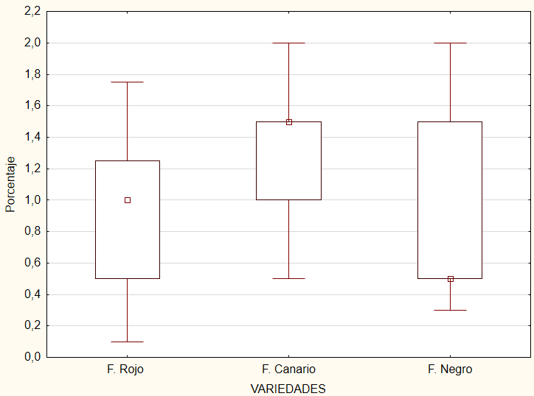
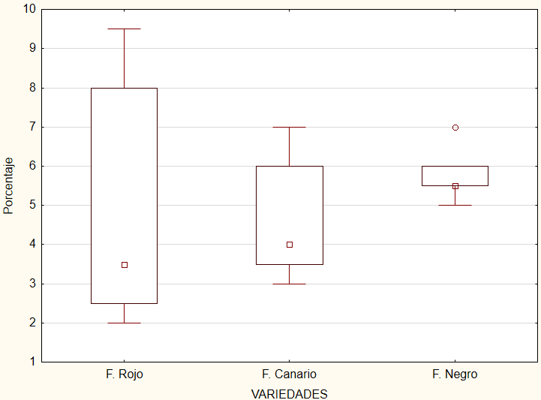
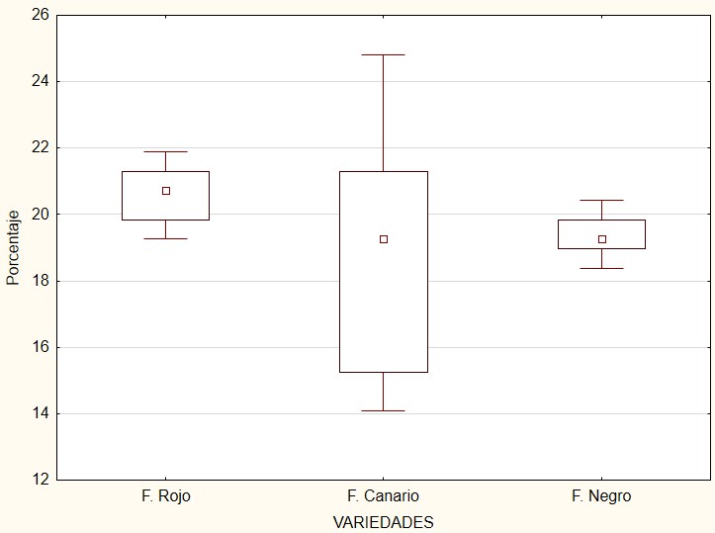
Grasa
Fibra
Proteína
La Variedad Canario obtuvo 1,34% siendo el mayor porcentaje frente a las variedades: Rojo 0,90% y Negro 0,90%
(Sanchez, 2017) (0.48%- 1,64%).
La Variedad de fréjol Negro, obtuvo el porcentaje más alto 5,72%
frente a la variedad Rojo 4,83% y Canario 4,56%.
(Henriquez, 2014) (3 – 5%).
La Variedad Rojo aporto el 20,75% siendo el mayor porcentaje frente a la variedad Canario con 18,97% y la variedad Negro 19,32%
(Mahajan, 2015) 20,30%

Slide 15
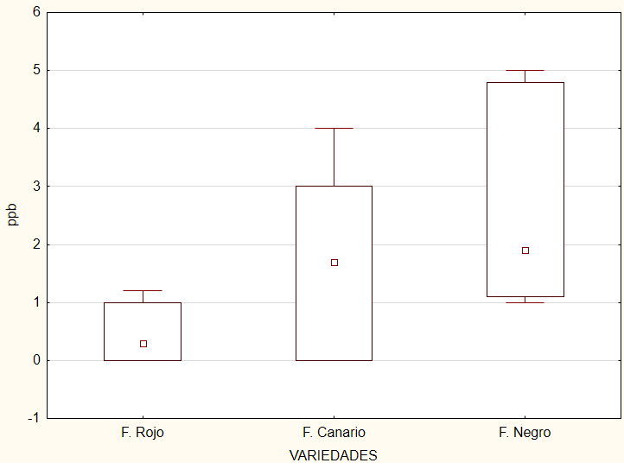
Aflatoxinas Totales
Con respecto a la concentración de Aflatoxinas en el Ecuador no contamos con ninguna regulación que ayude a controlar estos niveles de contaminación, en nuestro ensayo la variedad Negro obtuvo 2,61 ppb presentó la mayor cantidad frente a la variedad Canario 1,78 ppb y Roja 0,48 ppb, la FDA (Food and Drug Administration) establece que el nivel máximo permitido para aflatoxinas totales es de 20 ppb.

Slide 16
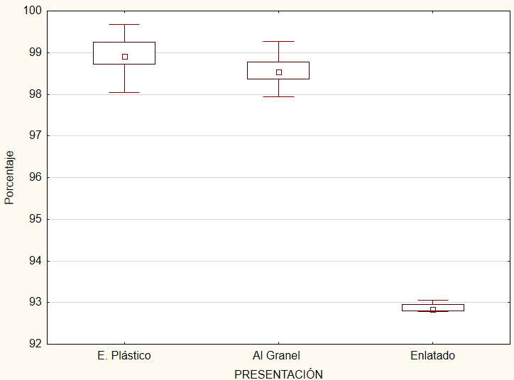
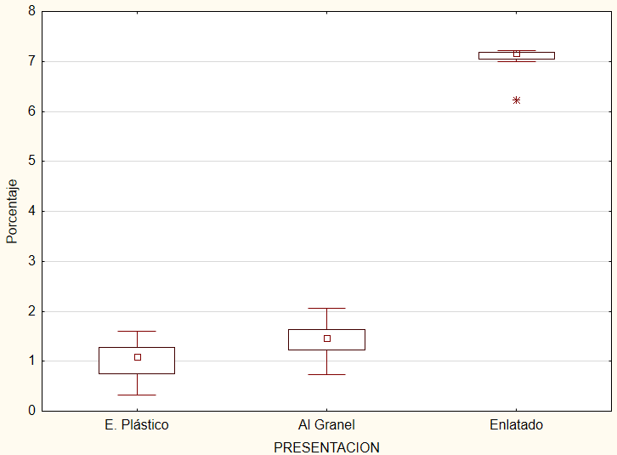
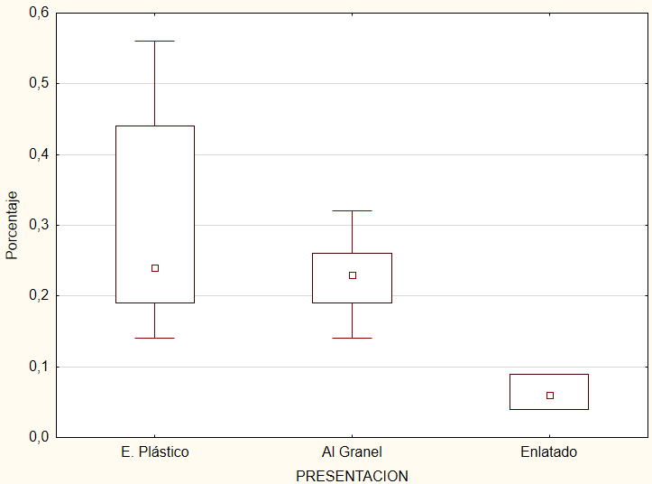
RESULTADOS Y DISCUSIONES
FACTOR B
Materia Seca
Humedad
Ceniza
La presentación Enlatado obtuvo 7,04% frente a la presentación al granel 1,42% y empaque plástico 1,01%.
(Pescador, 2010) 8,87% a 9,19% en fréjol enlatado.
Empaque plástico 0,30% tuvo mayor porcentaje frente a la presentación al granel 0,23% y enlatado 0,07%
(Carmona, 2007) el contenido de cenizas puede variar por características del suelo y genética del cultivar.
El empaque plástico 98,95% seguido la presentación al granel 98,58% y enlatado 92,88%.

Slide 17
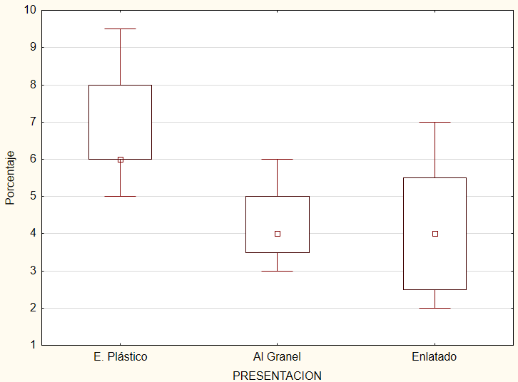
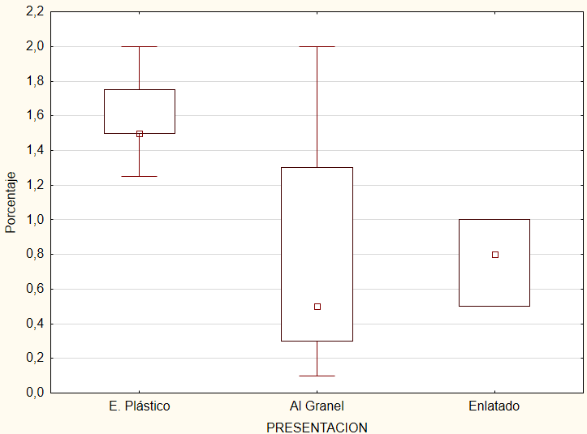
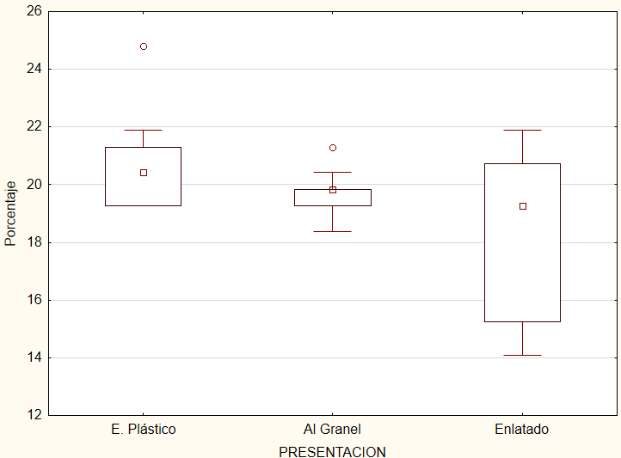
Fibra
Grasa
Proteína
La presentación empaque plástico 6,77% - 1,61% tuvo los mayores porcentajes en fibra y grasa respectivamente frente a las presentaciones: al granel 4,17% – 0,77% y enlatado 4,17% - 0,76%.
Pescador (2010) grasa (0.92% a 1.71%)
La presentación: empaque plástico 20,75% tuvo el mayor porcentaje frente a la presentación enlatado 18,39% y la presentación al granel 19,69%,
Carmona (2007) (18.9% a 24.2%).

Slide 18
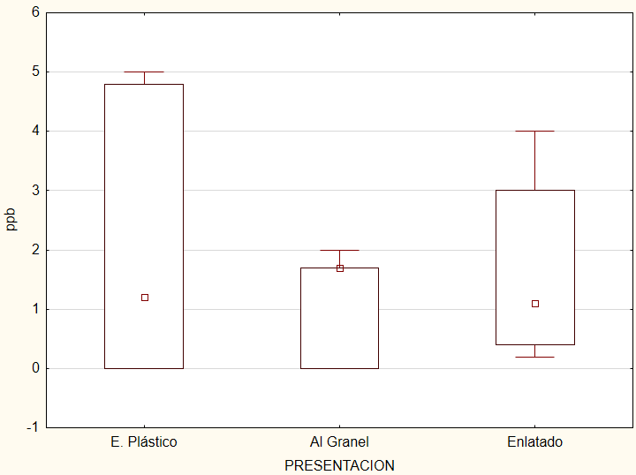
Aflatoxinas Totales
Con respecto a la concentración de Aflatoxinas totales la presentación empaque plástico con 2,01 ppb presentó la mayor cantidad frente a la presentación enlatado 1,68 ppb y al granel 1,18 ppb.
(Bogantes & Ledezma, 2004) que la presencia de aflatoxinas esta ligada directamente a las condiciones de almacenamiento inadecuadas.

Slide 19
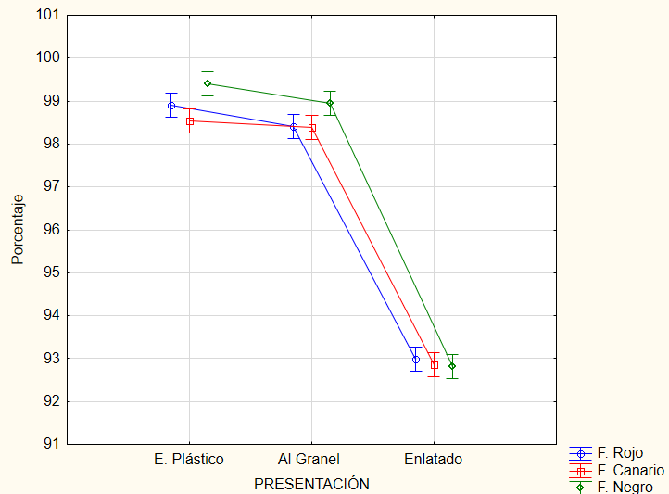
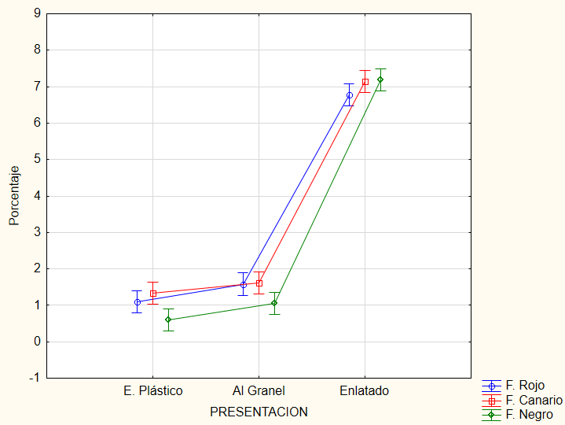
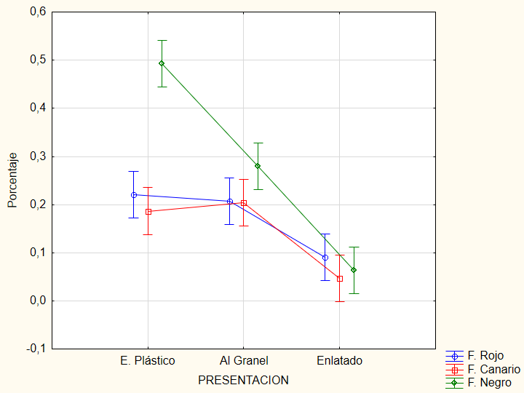
Interacción AxB
Materia Seca
Humedad
Ceniza

Slide 20
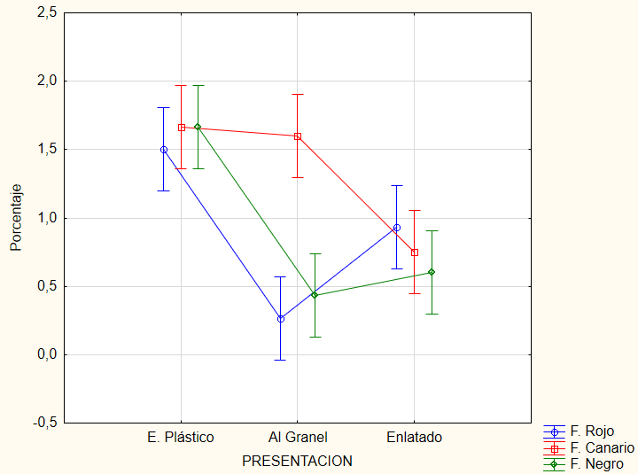
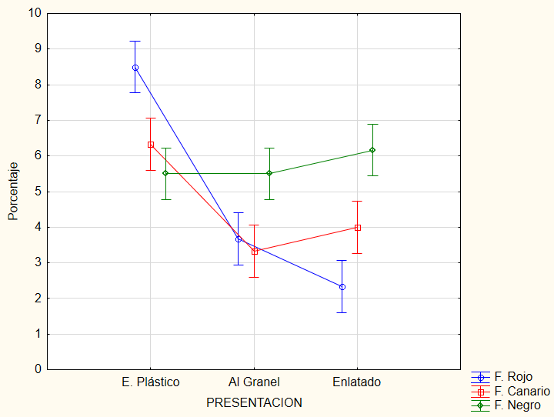
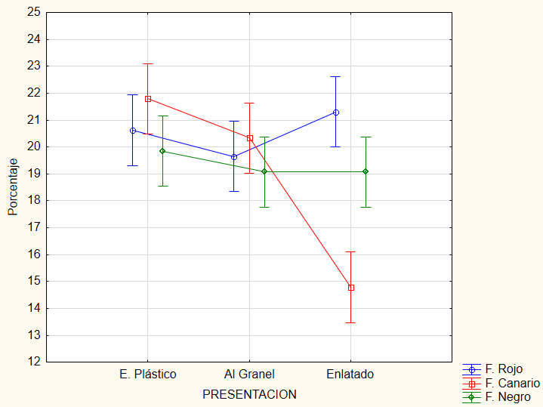
Fibra
Grasa
Proteína

Slide 21
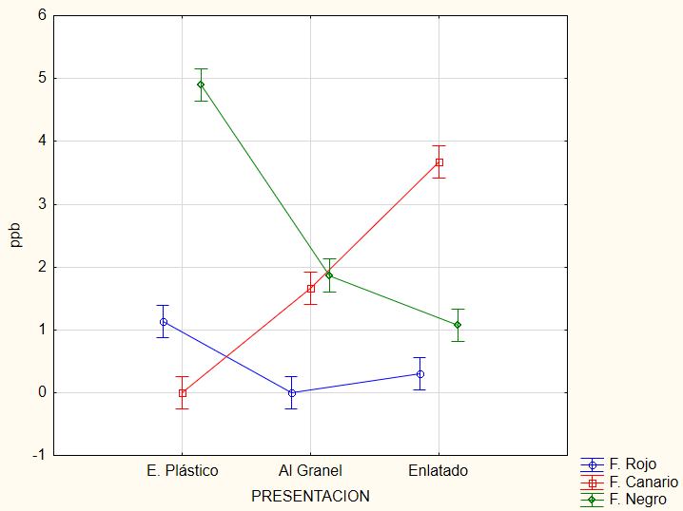
Aflatoxinas Totales
El mejor resultado se obtuvo en la interacción Fréjol Rojo-Enlatado (0,30 ppb), mientras el nivel más alto se registró en la interacción Fréjol Negro – Empaque Plástico (4,90 ppb), de acuerdo a los datos, todas las muestras de fréjol en presentación enlatados presentaron los niveles más bajos.

Slide 22
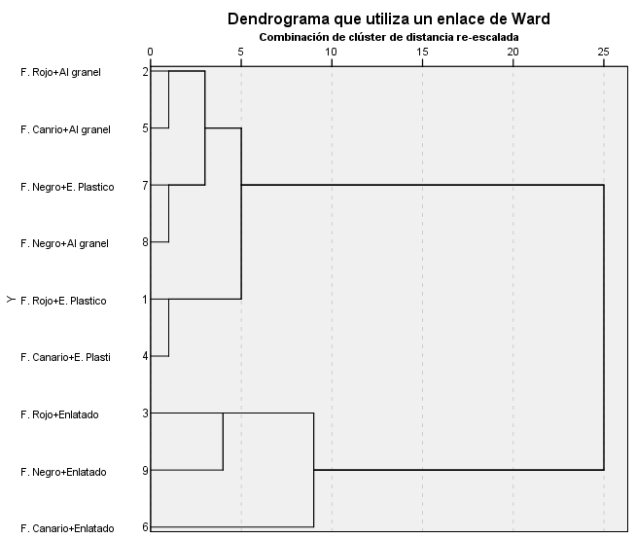
Dendrograma
Materia Seca, Grasa, Fibra, Ceniza, Proteína, Aflatoxinas Totales.
Humedad

Slide 23
CONCLUSIONES
Factor A
Ho
Materia seca
V1 96,77 a
V2 96,59 a
V3 97,05 b
Humedad
V1 2,95 ab
V2 3,16 b
V3 3,37 a
Ceniza
V1 0,17 a
V2 0,14 a
V3 0,27 b
Grasa
V1 0,90 a
V2 1,34 b
V3 0,90 a
Fibra
V1 4,83 a
V2 4,56 a
V3 5,72 b
Proteína
V1 20,75 b
V2 18,97a
V3 19,32 ab
Aflatoxinas Totales
V1 0,48 a
V2 1,78b
V3 2,61

Slide 24
CONCLUSIONES
Factor B
Ho
Materia seca
P1 98,95 c
P2 98,58 b
P3 92,88 a
Humedad
P1 1,01 a
P2 1,42 b
P3 7,04 c
Ceniza
P1 0,30 c
P2 0,23 b
P3 0,07 a
Grasa
P1 1,61 b
P2 0,77 a
P3 0,76 a
Fibra
P1 6,77 b
P2 4,17 a
P3 4,17a
Proteína
P1 20,75 b
P2 19,69 ab
P3 18,39 a
Aflatoxinas Totales
P1 2,01 c
P2 1,18 a
P3 1,68 b

Slide 25
CONCLUSIONES
Interacción AxB
Ho
Materia seca
V1*P1 98,90 ab
V1*P2 98,42 b
V1*P3 92,98 c
V2*P1 98,54 b
V2*P2 98,39 b
V2*P3 92,86 c
V3*P1 99,40 a
V3*P2 98,94 ab
V3*P3 92,81 c
Humedad
V1*P1 1,10 bc
V1*P2 1,58 b
V1*P3 6,78 a
V2*P1 1,34 b
V2*P2 1,61 b
V2*P3 7,14 a
V3*P1 0,60 c
V3*P2 1,06 bc
V3*P3 7,19 a
Ceniza
V1*P1 0,22 b
V1*P2 0,21 b
V1*P3 0,09 cd
V2*P1 0,19 bc
V2*P2 0,20 bc
V2*P3 0,05 d
V3*P1 0,49 a
V3*P2 0,28 b
V3*P3 0,06 d
Grasa
V1*P1 1,50 ab
V1*P2 0,27 c
V1*P3 0,93 bc
V2*P1 1,64 a
V2*P2 1,60 ab
V2*P3 0,75 bc
V3*P1 1,67 a
V3*P2 0,43 c
V3*P3 0,60 c
Fibra
V1*P1 8,50 a
V1*P2 3,67 d
V1*P3 2,33 d
V2*P1 6,33 b
V2*P2 3,33 d
V2*P3 4,00 cd
V3*P1 5,50 bc
V3*P2 5,50 bc
V3*P3 6,17 b
Proteína
V1*P1 20,62 a
V1*P2 19,65 a
V1*P3 21,31 a
V2*P1 21,79 a
V2*P2 20,33 a
V2*P3 14,79 b
V3*P1 19,85 a
V3*P2 19,07 a
V3*P3 19,07 a
Aflatoxinas Totales
V1*P1 1,13 b
V1*P2 0,00 e
V1*P3 0,30 e
V2*P1 0,00 e
V2*P2 1,67 cd
V2*P3 3,67 b
V3*P1 4,90 a
V3*P2 1,87 c
V3*P3 1,07 d

Slide 26
RECOMENDACIONES
Realizar una adecuada recolección y manejo de pos cosecha del fréjol, ya que el consumo de fréjol por parte de los ecuatorianos involucra un periodo de cocción, sin tomar importancia de que el gano cosechado este en malas condiciones con color negruzco o presencia de moho, lo que pudiera indicar presencia de aflatoxinas que trascenderá en la salud del consumidor.
Consumir el fréjol Rojo en la presentación Enlatadas y empaques plásticos ya que en el estudio demostraron los valores mas alto con respecto a proteína y fibra.
Con respecto al consumo del fréjol Negro, mantener una mayor precaución al momento del consumo ya que la cubierta del grano es demasiada delgada lo que permite una mayor susceptibilidad frente a los hongos del genero Aspergillus y así reducir el riesgo alimentario
.
Tomar mayor control sanitario de parte de las instituciones reguladoras sobre el manejo y almacenamiento de granos de fréjol destinados al consumo humano, ya que no existe limites permitidos sobre cargas fúngicas o estado de comercialización sobre fréjol.

Slide 27
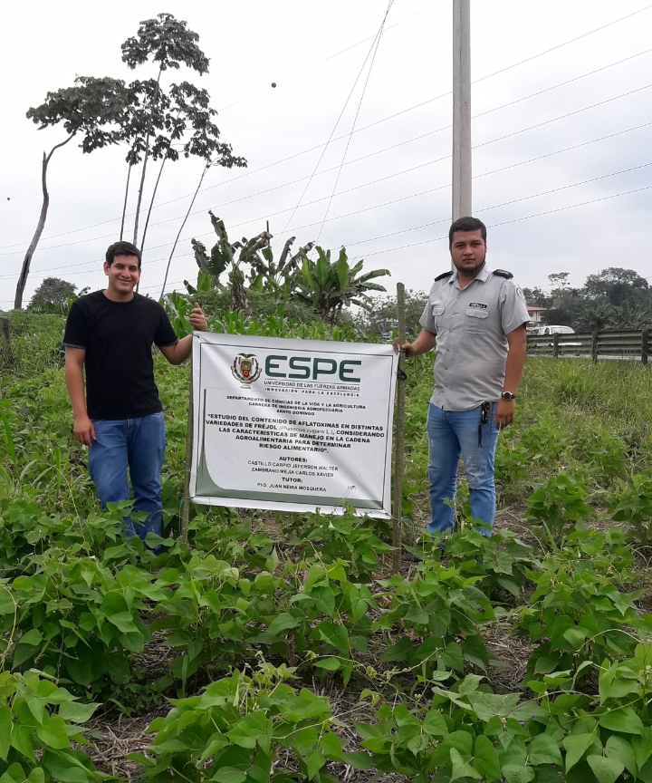
GRACIAS POR SU ATENCIÓN

